Slide 1
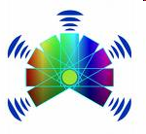




I nostri sensi e oltre
ESPERIMENTO N.4 Misura della caratteristica corrente-tensione di un fotoresistore a semiconduttore
PREMESSA TEORICA
COME CONDURRE L’ESPERIMENTO

Slide 2
PREMESSA TEORICA

Slide 3
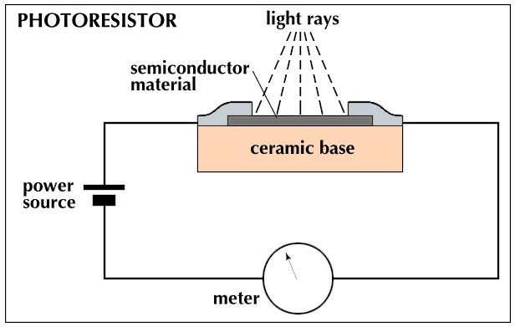
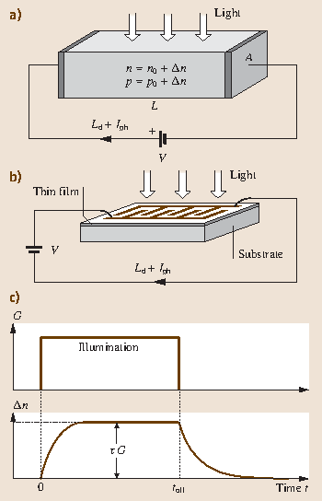
La fotoconducibilità consiste nell’aumento della conducibilità elettrica di un solido a seguito dell’assorbimento di luce.

Slide 4

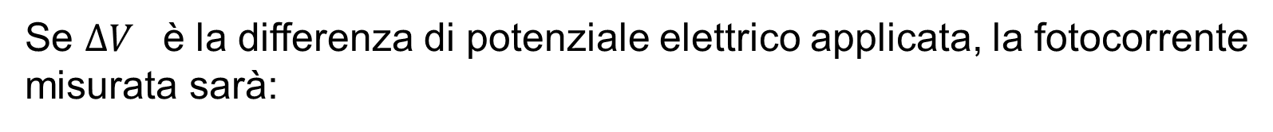
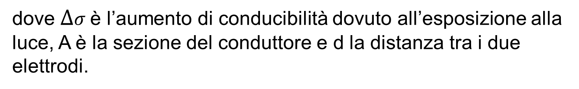
L’energia trasportata dalla luce viene assorbita da elettroni legati ai propri atomi nel solido i quali si liberano dal legame e si mettono in moto nel circuito sotto l’azione di un campo elettrico.
Se $ΔV$ è la differenza di potenziale elettrico applicata, la fotocorrente misurata sarà:
$$I_{ph}=\frac{A}{d}∆σ∆V$$
dove $Δσ$è l’aumento di conducibilità dovuto all’esposizione alla luce, A è la sezione del conduttore e d la distanza tra i due elettrodi.

Slide 5

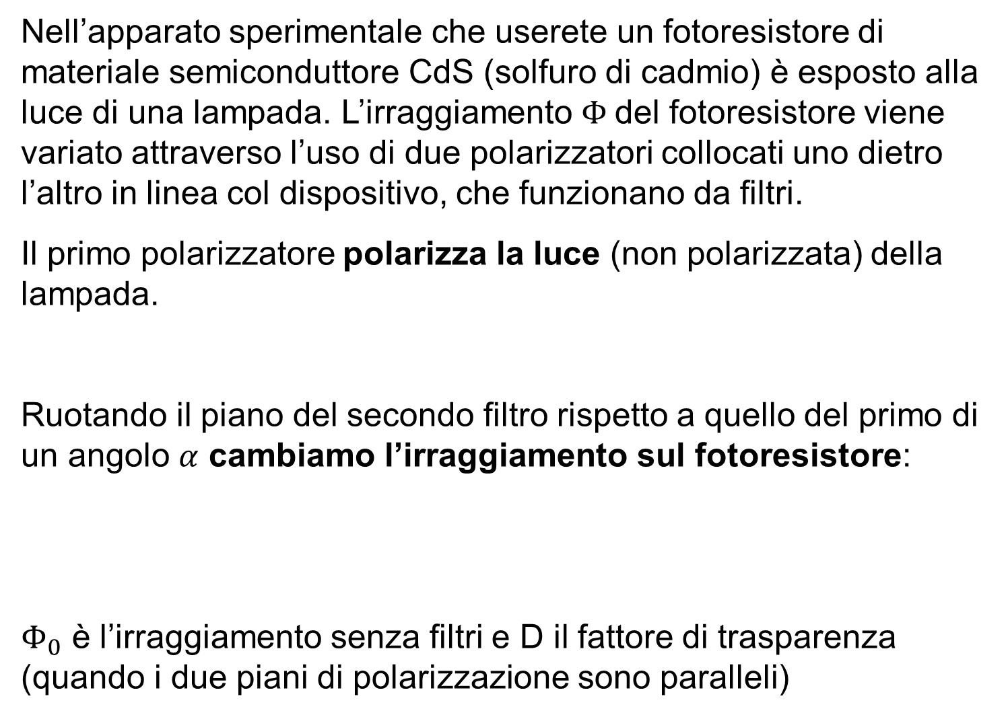
Nell’apparato sperimentale che userete un fotoresistore di materiale semiconduttore CdS (solfuro di cadmio) è esposto alla luce di una lampada. L’irraggiamento $Φ$del fotoresistore viene variato attraverso l’uso di due polarizzatori collocati uno dietro l’altro in linea col dispositivo, che funzionano da filtri.
Il primo polarizzatore polarizza la luce (non polarizzata) della lampada.
Ruotando il piano del secondo filtro rispetto a quello del primo di un angolo $α$ cambiamo l’irraggiamento sul fotoresistore:
$Φ_{0}$ è l’irraggiamento senza filtri e D il fattore di trasparenza (quando i due piani di polarizzazione sono paralleli)
$$Φ=Φ_{0}{Dcos}^{2}α$$

Slide 6
COME CONDURRE L’ESPERIMENTO

Slide 7
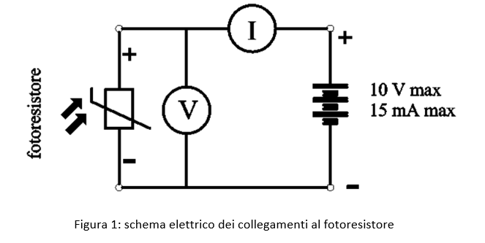
L’APPARATO SPERIMENTALE
- Prendere familiarità con i singoli componenti dell’apparato sperimentale.
Accendere la lampada e collocare i due filtri e la lente convergente sul banco ottico Inizialmente
allineare i due piani di polarizzazione dei filtri (α=0) e spostare la lente in modo che la luce
rifratta illumini bene il fotorivelatore.
Collegare il fotoresistore all’alimentatore inserendo l’amperometro in serie e il voltmetro
in parallelo al resistore (ved. figura 1).

Slide 8
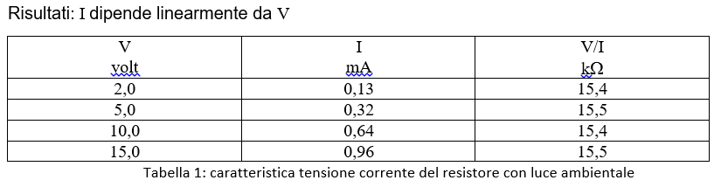
RACCOLTA DATI
Riducendo il più possibile l’illuminazione ambientale misurare la fotocorrente in funzione del
potenziale applicato a lampada spenta e registrare i dati su un foglio xcel. Se l’ambiente non è
molto buio la luce ambientale è sufficiente ad indurre una piccola fotocorrente.
ESEMPIO di Tabella dati

Slide 9
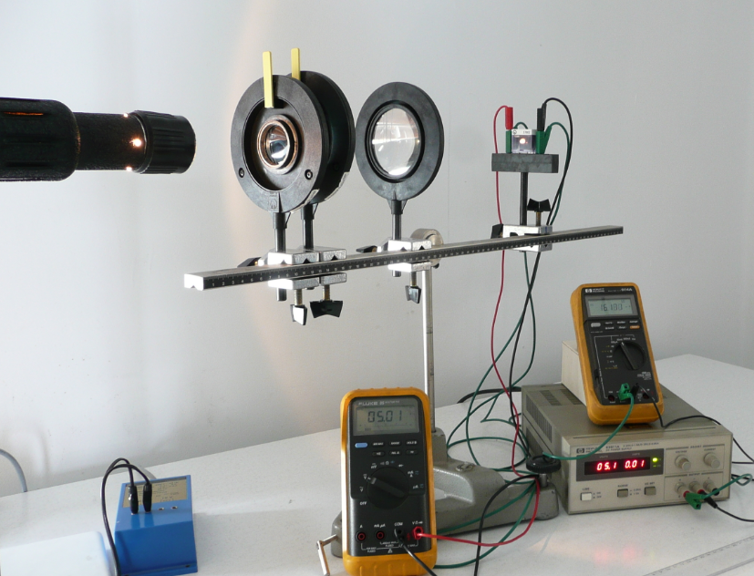
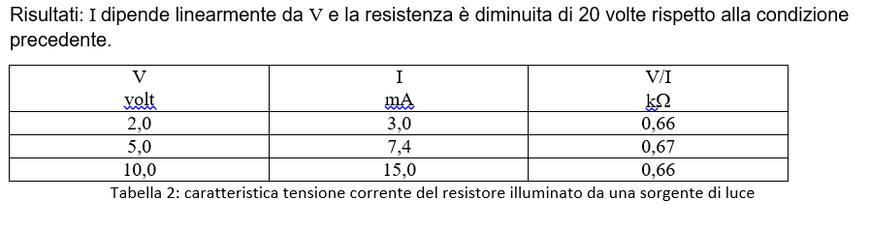
RACCOLTA DATI
- Successivamente ripetere le misure a lampada accesa e registrare i dati sul foglio xcel.
Troverete che la resistenza del fotoresistore diminuisce in questa situazione di maggiore
Illuminazione, in grado di rendere più elettroni disponibili per la conduzione elettrica.

Slide 10
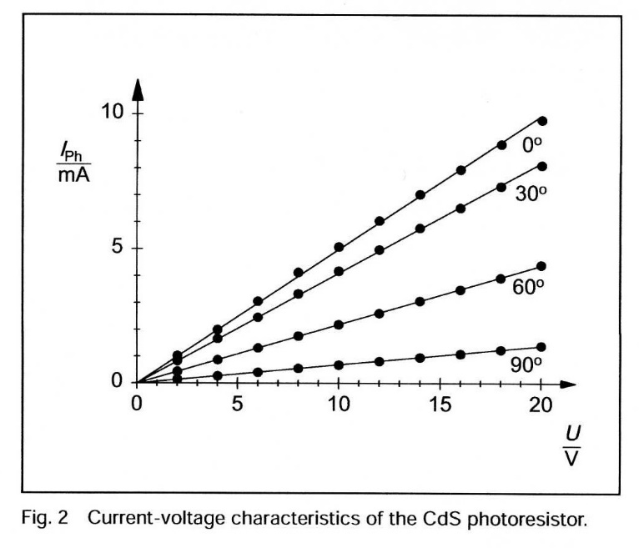
RACCOLTA DATI
- Potete registrare la caratteristica corrente tensione variando l’angolo α tra i due piani di
polarizzazione (ved. figura), verificando che al diminuire dell’illuminazione del dispositivo
aumenta la sua resistenza elettrica.

Slide 11
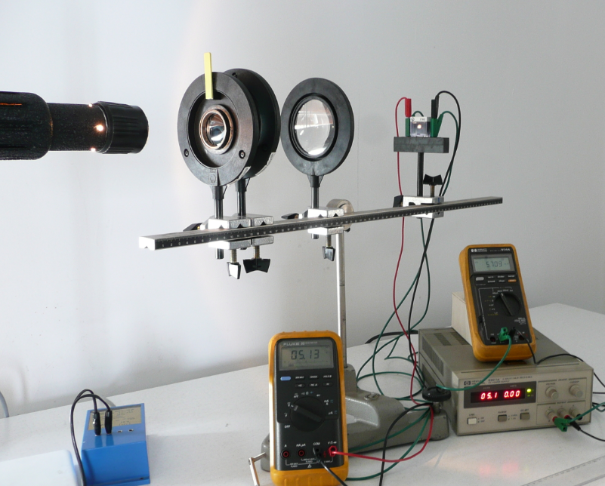
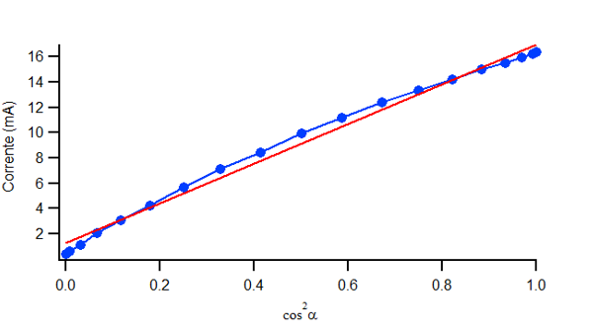
RACCOLTA DATI
- Misurare infine la fotocorrente in funzione dell’irraggiamento, che si può variare variando l’angolo α
a fissata ddp applicata tra i due piani di polarizzazione dei due filtri polaroid.
Registrare i dati sul foglio xcel. Il grafico della fotocorrente in funzione di cos²α non è lineare.

